Slide 1


Jak jsou data propojena a proměněna v peníze?
A: Porozumění digitálním obchodním modelům prostřednictvím hry Smart Home Challenge
Notes:
Témata probíraná v této výukové jednotce vycházejí z kurikula DataPro https://www.datapro.education/curriculum-datapro/
a vztahují se k tematické oblasti „Data jako zboží“, konkrétně k následujícím kompetencím:
- A.1 Přeměna dat na aktivum
- A.2 Rozlišování bezpečnostních rizik sdílení dat
- A.3 Zhodnocení záměrů, které stojí za monetizací dat

Slide 2
POKYNY K POUŽITÍ PREZENTACE
Předpokládáme, že dodané snímky upravíte podle svých potřeb.
Následující snímky obsahují mimo jiné:
  Možnosti využití doprovodného pracovního listu „Pracovní list k webovým hrám DataPro“
  Návrhy aktivit využívajících AI bota DataPro. Tento bot je nakonfigurován tak, aby konverzace nebyly používány k trénování umělé inteligence (ochrana dat!) a aby odpovídal pouze na otázky související s daným tématem: https://datapro.cyber-geiger.com/
  Naši webovou hru „Smart Home Challenge“, která pomáhá studentům procvičit získané znalosti poté, co se s tématem seznámili a aktivovali své znalosti: https://dataprogames.ph-freiburg.de/smarthome-challenge/
→ Doporučujeme webovou hru předem vyzkoušet, abyste ověřili její kompatibilitu se školní Wi-Fi sítí (šířka pásma, omezení přístupu k určitým webovým stránkám), a také si přečíst doprovodného „Průvodce hrou“.
Výukové cíle této jednotky vycházejí z kurikula DataPro a jsou primárně zaměřeny na rozvoj kompetencí v rámci tematické skupiny A: Data jako zboží.
Další přehled, včetně stanovených výukových cílů, naleznete v doprovodném plánu hodiny (sylabu): A – Porozumění digitálním obchodním modelům – Smart Home Challenge

Slide 3
PŘEHLED STRUKTURY KURZU
Navrhujeme následující plán hodiny, který lze samozřejmě upravit podle potřeby a který vychází z pořadí snímků v prezentaci:
Úvod: Společný brainstorming ve třídě na téma obrázku znázorňujícího IoT.
Skupinová aktivita 1: Úkol 1 z pracovního listu zaměřený na oprávnění ke sběru dat digitálními platformami. Začněte analogovým přístupem a následně aktivitu doplňte pomocí DataPro Agenta (chatbota s umělou inteligencí splňujícího požadavky na ochranu dat)
Diskuze učitele a studentů: Vytvoření vývojového diagramu na základě úkolu 1.
Pokud je to vhodné: Projděte varianty úkolů 2 nebo 3 z příslušného pracovního listu.
Diskuze učitele a studentů: Jaké typy dat považujete za obzvláště důvěrné? Používáte chytrá zařízení? Co byste dělali, kdybyste měli chytrou domácnost?
Upevnění znalostí: Zahrajte si webovou hru DataPro „Smart Home Challenge“. Učitelům se doporučuje předem prostudovat doprovodného průvodce hrou.
Závěr: Poskytněte zpětnou vazbu a reflektujte, co se studenti během celé hodiny naučili a jaké aktivity vyzkoušeli v rámci společné diskuze ve třídě.
Notes:
V závislosti na úrovni znalostí a dovedností třídy a na tom, zda je tato výuková jednotka vyučována jako jedna nebo dvě vyučovací hodiny, lze fáze procvičování vynechat.

Slide 4
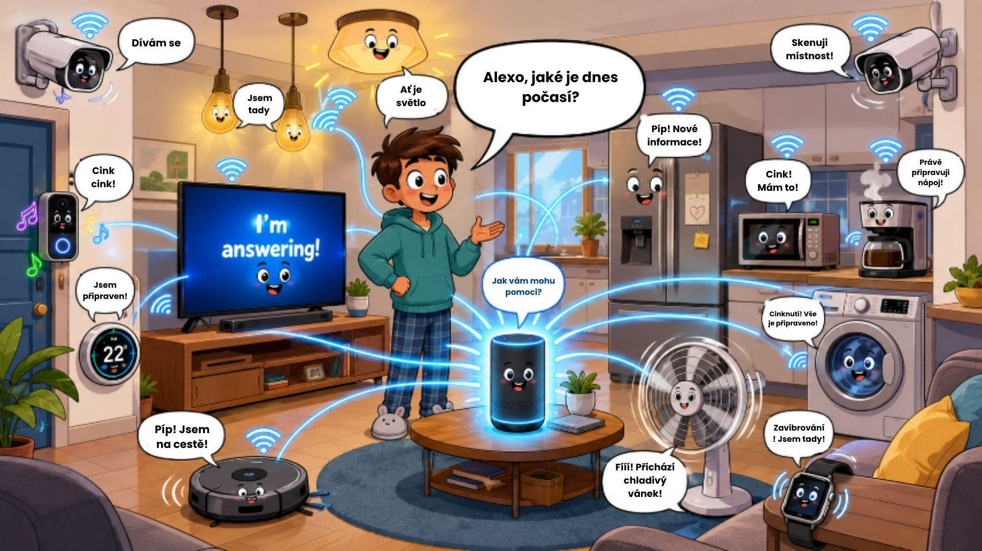
Docela chytré…
Co vidíte?
Co si myslíte, že se tento obrázek snaží vyjádřit?
Kde se ve svém každodenním životě setkáváte s podobnými zařízeními?
Čím jsou zařízení tohoto typu zvláštní?
Připomeňte si skupinový úkol: Jaké druhy dat mohou podobná zařízení shromažďovat a jakým způsobem?
Notes:
Problémová otázka IoT
- Propojení v rámci Internetu věcí (IoT)
- Sběr a zpracování dat nejen prostřednictvím chytrých telefonů, ale i různých chytrých zařízení
- Jaká data jsou sbírána a jakým způsobem?

Slide 5

Skupinový úkol 1: Data a datová propojení
Práce ve dvojicích [20 min]
Fáze 1: Určení toku dat
Vyberte si platformu, kterou znáte a/nebo používáte.
Jaká oprávnění k datům tato platforma má a jaká data na ní dobrovolně sdílíte?
Pokud je nějaký produkt zdarma, čím za něj vlastně platíme?
Notes:
Učitelé rozdají kartičky ve dvou barvách z výukové sady.
Pro část A: Studenti napíší na kartičky jedné barvy platformu, kterou chtějí analyzovat.
Pro část B: Na kartičky druhé barvy umístí kolem platformy jednotlivá „datová propojení“ (Bluetooth, mikrofon, kamera, seznam kontaktů atd.).

Slide 6
Pokyny k částem A a B skupinového úkolu 1
  … Jak zjistíme, jaká data sdílíme?
  Případová studie s využitím vlastního telefonu nebo tabletu!
  Android/iOS:
  Nastavení
  → Aplikace / Aplikace a oznámení
→ Zobrazit všechny aplikace / Procházet seznam
→ Klepněte na vybranou aplikaci
  → Oprávnění
Notes:
Případová studie k částem A a B skupinového úkolu:Na školním tabletu nebo vlastních chytrých telefonech studentů lze v nastavení zařízení zobrazit datová propojení využívaná aplikacemi. Studenti mohou také nahlédnout do vlastního nastavení aplikací. Měli by si rovněž zaznamenat data a informace sdílené za účelem fungování aplikace, například obrázky, videa, názvy profilů apod.
Přestože má většina škol obecný zákaz používání chytrých telefonů, doporučujeme tuto případovou studii realizovat pod dohledem učitele. Aktivita může studenty podpořit v samostatném zamyšlení nad tím, jak ve svém každodenním životě nakládají s daty.

Slide 7
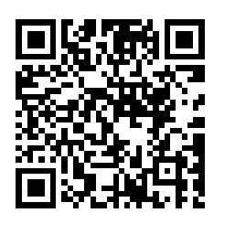

Skupinový úkol 1: Data a datová propojení
Fáze 2: Identifikace obchodních modelů :
  c. Myšlenková mapa: Nyní roztřiďte kartičky s typy dat podle témat. Zamyslete se nad tím, co jednotlivé typy dat o vás odhalují a jak by je společnosti mohly proměnit v „produkt“.
  d. Vytvořte kvíz pro svého spolužáka pomocí chatbota DataPro. Zadání by mělo obsahovat následující:
  5 otázek s možností výběru odpovědi
  Správné odpovědi budou zaslány odděleně (uvidíte je pouze vy, nikoli váš spolužák)
  Obsah kvízu: Uveďte typy dat z částí A a B a zjistěte, jak lze shromážděná data zpeněžit.
https://datapro.cyber-geiger.com/
Notes:
C: Studenti by nyní měli využít shromážděná datová propojení k odvození toho, jaký je skutečný produkt stojící za danou službou. Jak tento obchodní model funguje? Data = peníze – jaká data platforma zpracovává a jak je proměňuje v peníze?
D.Playful use of digital tools: Instead of merely retrieving information, students here creatively explore how digital tools can be used for learning. The DataPro Agent, our privacy-compliant chatbot for the classroom. Here, students can enter the collected data permissions and ask how these can be “turned into money.” The DataPro Agent is privacy-compliant and does not feed any conversations into the learning data. It answers only questions related to data protection topics. This makes it ideally suited for use in the classroom. The conversation ID can be copied so that the same conversation can be accessed later. The bot can be set to English via the language settings in the upper right corner. See → https://datapro.cyber-geiger.com/
V závislosti na velikosti třídy mohou dvě skupiny po dvou studentech diskutovat o tom, jaká data jejich vybraná platforma využívá, a určit podobnosti a rozdíly.
Nakonec může učitel poukázat na „personalizaci“ jako na společný prvek vyplývající ze sběru dat (přechod k další části hodiny).

Slide 8
Skupinový úkol 1: Prezentace na tabuli v rámci společné diskuze
Platforma
… Pokud je nějaký produkt zdarma, čím za něj vlastně platíme?
  🡪 „Měna“, kterou obvykle poskytujeme, pochází z informací, které sdílíme s platformou.
  Fáze 3: Vývojový diagram na tabuli
  Které platformy jste analyzovali? Jaká data sdílíte? Jak se tato data promění v peníze?
  Společně ve třídě vytvořte vývojový diagram znázorňující všechny mezikroky „od dat k produktu“.
Sdílená data / oprávnění
Typy produktů
Notes:
E: S vedením učitele lze nyní na tabuli vytvořit vývojový diagram. Skupiny představí platformy, které analyzovaly, oprávnění k datům, která identifikovaly, data dobrovolně sdílená uživateli a výsledky vytvořených kvízů. Následující snímek poskytuje učitelům příklady vývojových diagramů.

Slide 9
Návrh pro učitele: Vývojový diagram
Platforma
    Platformy: Instagram, TikTok, YouTube, Google Account →
    Sdílený obsah a udělená oprávnění: Název profilu, profilový obrázek, aktuální poloha, schránka, propojení se Spotify, Google účtem apod., mikrofon a kamera, nahrané fotografie a videa, datum narození, registrovaná e-mailová adresa a telefonní číslo, adresa/místo bydliště, označení „To se mi líbí“ a komentáře, přeposlaný/sdílený obsah, …→
Personalizovaný datový profil: Co se mi líbí, jaké jsou mé zájmy;
Profil založený na chování: Kdy jsem online, jak interaguji s obsahem, na co klikám, jak dlouho si něco prohlížím, …;
    Profil založený na poloze: Kde trávím svůj čas, kam se opakovaně vracím, která místa jsem již navštívil/a; →
Digitální produkt:
Cílové skupiny pro inzerenty (reklamy co nejpřesněji přizpůsobené mým zájmům a chování)
Pozornost / čas strávený na obrazovce: Co se mi líbí a kdy zůstávám na platformě déle (→ spotřebovávám ještě více obsahu → vidím více reklam)
Předplatné (zážitek bez reklam prostřednictvím předplatného, například Spotify nebo YouTube, případně další funkce)
Dlouhodobé udržení uživatelů (např. obsah je dokonale přizpůsoben mým zájmům nebo předplatné neruším, protože nabízí další funkce)
Sdílená data / oprávnění
Typy produktů
Notes:
E: Příklad možného vývojového diagramu. Kromě toho využijte pracovní listy a plakáty z materiálu „Vydělávání peněz pomocí dat“ na adrese:
https://www.datapro.education/training-material/

Slide 10
Varianta úkolu 2: Personalizované datové profily
Úkol 2: Jaký profil lze vytvořit z našich dat? (pracovní list)
Jaký typ datového profilu může mít vaše vybraná platforma? S využitím informací, které jste shromáždili o sdílených datech v úkolu (1), vyplňte následující datový profil svého spolužáka/spolužačky. Zahrňte pouze informace, které sdílí s digitálními platformami. Neuvádějte žádné informace, které znáte, ale nezískali jste je během skupinové práce (1).
Notes:
Poté mohou studenti vypracovat další cvičení (buď cvičení 2, nebo 3) z příslušného pracovního listu. V závislosti na velikosti třídy a časových možnostech lze také rovnou přejít k další části „Chytrá zařízení“, kde bude představena webová hra.

Slide 11

Skupinová diskuze:
Víte, jaká data sdílíte s těmito platformami? Které typy dat považujete za obzvláště důvěrné?
Notes:
Úvod do Internetu věcí (IoT)

Slide 12

Webová hra: Smart Home Challenge
Personalizované datové profily nevznikají pouze na základě používání chytrého telefonu nebo notebooku.
Také chytrá zařízení shromažďují, ukládají a zpracovávají data – a mohou se tak o vás dozvědět ještě více.
Představte si, že žijete v chytré domácnosti – jaká oprávnění k datům mají chytrá zařízení? Jaký typ datového profilu by o vás mohl vzniknout?
Je pro vás důležitější soukromí, nebo možnost využívat všechny funkce chytrého zařízení?
https://dataprogames.ph-freiburg.de/
Notes:
Úvod do webové hry „Smart Home Challenge“: https://dataprogames.ph-freiburg.de/
Studenti by měli využít znalosti získané během skupinové práce a aplikovat je na nové téma (chytrá zařízení).
Poznámka pro učitele: Před použitím hry ve třídě si prosím přečtěte průvodce hrou a v případě potřeby ověřte technickou kompatibilitu se školními notebooky/tablety (např. omezení nastavená administrátorem, problémy se šířkou pásma školní Wi-Fi). Průvodce je dostupný na adrese: https://www.datapro.education/datapro-webgames/

Slide 13

Webová hra: Smart Home Challenge
Vaše chytrá domácnost byla napadena hackery a už se neotevře! Najděte chytrá zařízení a upravte jejich nastavení soukromí, abyste chytrou domácnost odemkli. Při tom můžete získat body v kategoriích „Soukromí“ a „Pohodlí“ podle svých rozhodnutí. Dokážete chytrou domácnost odemknout?
https://dataprogames.ph-freiburg.de/
Notes:
Poznámka pro učitele: Před použitím hry ve třídě si prosím přečtěte průvodce hrou a v případě potřeby ověřte technickou kompatibilitu se školními notebooky/tablety (např. omezení nastavená administrátorem, problémy se šířkou pásma školní Wi-Fi). Průvodce je dostupný na adrese: https://www.datapro.education/datapro-webgames/

Slide 14

Závěr
(skupinová diskuze)
Co jsem se dnes dozvěděl/a o datových propojeních?
Co mě překvapilo?
Která oprávnění k datům chci upravit ve svém chytrém telefonu?

